Slide 1
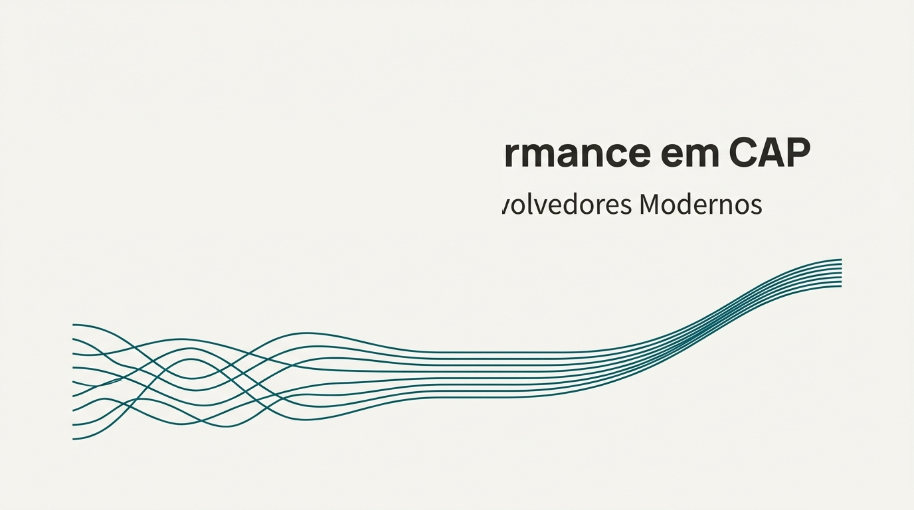
Modelagem de Performance em CAP
Um Guia Prático para Desenvolvedores Modernos

Slide 2
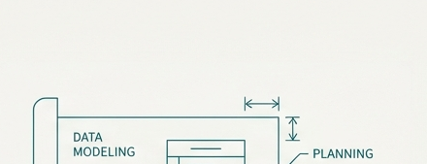
Performance é um Atributo de Design, Não um Acidente
Fundação Escalável
Decisões de modelagem ruins no início do projeto se transformam em gargalos de performance, código complexo e dívida técnica no futuro. Nosso objetivo é construir aplicações performáticas, escaláveis e fáceis de manter.
Pilares deste Guia
1. Estruturas Fundamentais: Evitando a ineficiência do `UNION` com Polimorfismo e usando Composições vs. Associações corretamente.
2. Otimização de Consultas: Dominando `JOIN`s, `SORT`s, `FILTER`s e a abordagem correta para Campos Calculados.
3. Modernização de Padrões: Refatorando hábitos de sistemas legados para a era CAP.

Slide 3
Nossa Jornada: Dos Erros Comuns às Melhores Práticas
I. Estruturas & II. Otimização
I. Estruturas Fundamentais: Evitando a ineficiência do `UNION` com Polimorfismo; O uso correto de Composições vs. Associações.
II. Otimização de Consultas: Dominando `JOIN`s, `SORT`s e `FILTER`s; A abordagem correta para Campos Calculados.
III. Modernização de Padrões
Refatorando o Legado: Refatorando hábitos de sistemas legados (ABAP/SE11, views em camadas rígidas, flags 'X') para a arquitetura moderna do SAP CAP.

Slide 4
O Anti-Padrão `UNION`: O Custo Oculto da Conveniência
Por que Evitar `UNION` em Views?
O uso de `UNION` em views deve ser evitado, especialmente se operações como `SORT` ou `FILTER` são aplicadas sobre o resultado. Embora pareça uma solução rápida, introduz complexidade e degrada a performance.
Caso Problemático 1: Implementação manual de Polimorfismo em múltiplas tabelas.
Caso Problemático 2: Portabilidade direta de aplicações legadas que já utilizam `UNION`.
Aviso & Regra de Ouro
AVISO: `UNION`s em views carregam uma penalidade de performance e resultam em uma modelagem complexa.
Regra de Ouro: Ao iniciar um novo modelo, você nunca deveria precisar usar `UNION`.

Slide 5
`UNION` vs. Polimorfismo: Uma Batalha pela Eficiência
O Padrão Problemático: Múltiplas Entidades com `UNION`
A Solução Moderna: Entidade Única com Polimorfismo
// Entidade única e de-normalizada
entity Fruit : apple, banana, cherry, mango, cuid, managed {
type : String enum { apple; banana; cherry; mango };
description : String;
vendor : Association to one Vendor;
}
// View drasticamente simplificada
view FruitsByVendor as select from Fruit
{ ID, description, vendor }
where vendor.description = 'TopFruitCompany';
// Múltiplas entidades separadas
entity Apples : cuid, managed { ... }
entity Bananas : cuid, managed { ... }
// View complexa com UNION
view FruitsByVendor as
select from Apples UNION
select from Bananas UNION
select from Cherries
{ ID, description, vendor }
where vendor.description = 'TopFruitCompany';
O Resultado: Menos associações para gerenciar, zero `UNION`s em suas queries e views mais simples e performáticas.

Slide 6
Composições vs. Associações: Definindo Relacionamentos Sólidos
Use Composições Quando...
Ciclo de Vida Compartilhado: O ciclo de vida do pai e do filho é compartilhado.
Hierarquia Pai-Filho: Existe uma hierarquia clara de 'pai-filho' e a entidade filha nunca é exposta por conta própria.
Transacionalidade: Você deseja manter as entidades transacionalmente juntas.
Use Associações Quando...
Ciclos Independentes: As entidades têm ciclos de vida independentes e são expostas de forma independente.
CUIDADO com Drafts: Documentos grandes com milhares de filhos em composições são copiados inteiramente para o rascunho (draft). Nesses casos, desacople usando associações.
Regra de Ouro: Seu braço é uma composição do seu corpo. Seu smartphone é uma associação com você.

Slide 7
O Dilema do `JOIN`: A Projeção Dinâmica é a Resposta
Bad: Junção Estática com `JOIN`
O `JOIN` é executado 'sempre', mesmo que os dados dos itens não sejam necessários:
Good: Projeção Dinâmica com Associação
O `JOIN` só é executado sob demanda via OData (`$expand`):
view OrdersItemsViewJoin as select
OrdersHeaders.ID as Header_ID,
OrdersHeaders.OrderNo as OrderNo,
OrdersItems.ID as Item_ID,
OrdersItems.product as product
from OrdersHeaders JOIN OrdersItems
on OrdersHeaders.ID = OrdersItems.Header.ID;
entity OrderItemsViewAssoc as projection on OrdersHeaders;
// O JOIN só ocorre quando explicitamente solicitado:
// GET .../OrderItemsViewAssoc?$expand=Items&$select=OrderNo,Items

Slide 8
Otimizando `SORT` e `FILTER`: A Ordem das Operações Importa
A chave para a performance é reduzir o volume de dados na tabela mais granular *antes* de realizar a junção (`JOIN`) com outras tabelas.
Bad: Filtrar Depois do `JOIN`
O banco de dados materializa a junção completa de `OrdersHeaders` e `OrdersItems` em memória *antes* de aplicar o filtro `price > 100`:
Good: Filtrar Antes do `JOIN`
A subconsulta filtra `OrdersItems` primeiro, criando um conjunto de resultados muito menor, e só então associa de volta a `OrdersHeaders`:
view FilteredOrdersJoin as select ...
from OrdersHeaders JOIN OrdersItems on ...
where price > 100;
view FilteredOrdersAssoc as select {*, Header.OrderNo, ...}
from (
select from OrdersItems {*}
where OrdersItems.price > 100
);

Slide 9
Campos Calculados: A Armadilha da Performance em Tempo Real
Operações de banco de dados em campos calculados não podem aproveitar índices, resultando em full table scans e impactando a performance.
Culpados Comuns
Concatenação de Strings: `PrintedName = concat(FirstName, LastName)`
Formatação: `IBAN com espaços = DE99 6611...`
Álgebra: `FinalPrice = Rebate * ListPrice`
Declarações CASE: `case when quantity > 100 then 'Medium' ... end`
Regra Crítica
Evite Filtros em Tempo Real: Evite usar campos calculados em tempo real em cláusulas `WHERE`, condições de `JOIN` ou filtros de associação.

Slide 10
A Hierarquia da Calculação: Da UI à Pré-computação
Hierarquia de Preferência (1 a 4)
1. Na UI: Ideal para formatação e concatenação de strings. O cálculo ocorre no cliente.
2. Pré-calculado na Escrita (`on write`): A melhor abordagem de performance. O valor é calculado uma vez e armazenado no banco (`stored`).
3. Calculado na Leitura (`on read`): Use apenas quando a natureza do cálculo for dinâmica e não puder ser pré-calculada.
4. Event Handlers (`on read`): Como último recurso.
Comparação Visual (`on read` vs `on write`)
// Bad ('on read') - Calcula em toda leitura
entity OrdersItemsView as projection on OrdersItems {
*, case when quantity > 100 then 'Medium' ... end as category
};
// Good ('on write') - Calcula 1x na escrita e armazena
extend my.OrdersItems with {
category: String = case ... end stored;
};

Slide 11
Quebrando os Hábitos do Legado: Remodelar para Vencer
Superando Limitações Antigas: Muitos anti-padrões de performance são herdados de sistemas legados, onde foram criados para contornar limitações de hardware ou de banco de dados que não existem mais.
Recompensa da Refatoração: Não transfira esses padrões para suas novas aplicações CAP. O esforço de refatorar o modelo de dados é recompensado com performance, simplicidade e código mais limpo.

Slide 12
Do Legado ao Moderno: Guia de Refatoração (Parte 1)
1. Booleans em String
Padrão Legado: Booleans em String (`'X'` para `true`, `' '` para `false`).
Solução Moderna: Converta para o tipo `Boolean` nativo do banco de dados. Isso simplifica a lógica e evita declarações `CASE`.
2. Decimais Emulados
Padrão Legado: Decimais emulados (inteiros com informações de formatação).
Solução Moderna: Converta para o tipo `Decimal` nativo. A conversão elimina a complexidade da aplicação.
3. Colunas Repetidas
Padrão Legado: Múltiplas colunas de atributos (`Endereco01`, `Endereco02`, ...).
Solução Moderna: Use composições de um tipo estruturado. Isso simplifica queries e a lógica de negócio.

Slide 13
Do Legado ao Moderno: Guia de Refatoração (Parte 2)
4. Views em Camadas Rígidas
Padrão Legado: Views de abstração desnecessárias (`I_VIEW`, `C_VIEW`).
Solução Moderna: Use a separação de camadas nativa do CAP (`db` e `srv`). Projete entidades para persistência otimizada e serviços para consumo.
5. Estruturas Monolíticas
Padrão Legado: Estruturas de dados monolíticas e complexas.
Solução Moderna: Mantenha as entidades simples e com um único propósito. Use `Actions` e `Functions` para manipulações mais complexas.
6. UNION e CASE Excessivos
Padrão Legado: `UNION` e `CASE` statements espalhados em views.
Solução Moderna: Remodele seu domínio de dados conforme descrito nas seções de Polimorfismo e Campos Calculados (`stored`).

Slide 14
Seus Princípios para uma Modelagem de Alta Performance
Princípios 1 a 3
1. Prefira Polimorfismo a UNIONs: Modele entidades semanticamente relacionadas em uma única estrutura.
2. Reduza o Volume Antes de Juntar: A ordem das operações de `FILTER`, `SORT` e `JOIN` é crucial.
3. Calcule na Escrita, Não na Leitura: Armazene resultados pré-calculados (`stored`) sempre que possível.
Princípios 4 e 5
4. Use Tipos de Dados Nativos: Evite emulações que adicionam complexidade e degradam a performance.
5. Modele para Simplicidade: Entidades e serviços enxutos e com propósito único são mais fáceis de manter e otimizar.

Slide 15

Modele com Intenção. Construa para o Futuro.
Impacto Duradouro: A performance de amanhã é definida pelas decisões de modelagem que você toma hoje.

